Slide 1
Small Clinical Trials による 薬効評価の考え方 －製薬協活動報告－
データサイエンスラウンドテーブル会議
2014年2月14日(金)
株式会社 三和化学研究所
野村 真功

Slide 2
2012年度製薬協活動
日本製薬工業協会 医薬品評価委員会 データサイエンス部会 2012年度 タスクフォース2
Small Clinical Trials による薬効評価の考え方 http://www.jpma.or.jp/information/evaluation/allotment/trials.html
TFメンバー
菅波 秀規 | 土屋 悟
鹿野 哲司 | 松嶋 優貴
五月女 想 | 野村 真功
工藤 健太郎 | 岩﨑 倫久
庄司 晃 | 佐々木 紀幸
平井 隆幸 | 笹川 裕次
吉田 篤人 | 廣岡 秀樹
本発表は，上記報告書の内容（活動成果）

Slide 3
Drug Evaluation with Small Clinical Trials: Introduction of Task Force report from Data Science Expert Committee, JPMA Hideki Suganami, Ph.D. Data Science Expert Committee, JPMA / Kowa Co., Ltd. Satoru Tsuchiya Data Science Expert Committee, JPMA / Dainippon Sumitomo Pharma, Co., Ltd

Slide 4
SCTs を用いたエビデンスの主張
SCTs による薬効評価のポイント
評価変数
比較対照
被験者あたりの情報量を増やすこと
SCT による薬効評価のエビデンス向上のために，
生物統計家がどのように貢献できるか？

Slide 5
1．評価変数
真のエンドポイント
代替エンドポイント
代替エンドポイントの証拠の強さ (ICH E9 ガイドライン)
(i) 代替エンドポイントと臨床的結果の関連の生物学的合理性
(ii) 代替エンドポイントが臨床的結果の予後を予測する上で有益であると疫学研究によって示されていること
(iii) 試験治療の代替エンドポイントに対する効果が臨床的効果と対応しているという臨床試験の結果

Slide 6
1．評価変数
Validated 代替エンドポイント
(iii) が成立している
Unvalidated 代替エンドポイント
(iii) の成立が確認されていないが，(i), (ii) から (iii) の成立が強く示唆される
SCT の対象となる疾患には，疾患メカニズムが良く解明されているものがある (e.g., ある種の先天性代謝異常症)
病態と治療の機序の明確化は，(i), (ii) から (iii) の成立を強力に後押しする

Slide 7
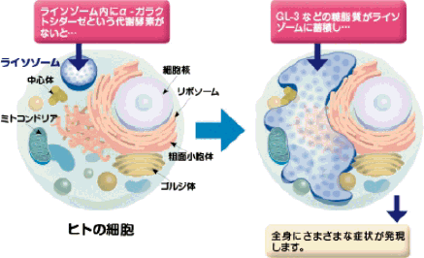
FDA事例：ファブリー病 Unvalidated 代替エンドポイントの利用
ライソゾーム酵素の一つであるα-ガラクトシダーゼ(α-GAL) が欠損している先天性代謝異常症
患者数
米国：約2000人
日本：200人以上
α-GAL欠損により…
多岐にわたる症状を発現
皮膚症状 | 被角血管腫，下肢のリンパ浮腫
循環器症状 | 心筋肥大，弁膜症（特に僧房弁），不整脈，虚血性心疾患，刺激伝導障害
眼症状 | 角膜の渦巻き状混濁，結膜の 静脈怒張，網脈中心動脈閉塞症
耳症状 | 耳鳴り，めまい，難聴
消化器症状 | 腹痛，下痢，虚血性腸炎
腎症状 | 蛋白尿（初期症状），腎不全
神経症状 | 四肢の痛み，低汗症，脳梗塞， 頭痛
出典：ジェンザイム・ジャパン株式会社 ファブリー病のページ
http://www.genzyme.co.jp/pat/jp_pat_LSD.asp
出典：厚生労働省難治性疾患克服事業 ライソゾーム病（ファブリー病を含む）に関する調査研究班
http://www.japan-lsd-mhlw.jp/lsd_doctors/fabry.html

Slide 8
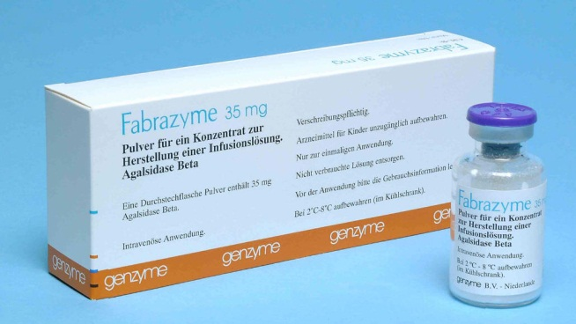
FDA事例：ファブリー病 Unvalidated 代替エンドポイントの利用
販売名
Fabrazyme (米国; 2003年承認)
ファブラザイム点滴静注用 (日本; 2004年承認)
希少疾病用医薬品
臨床データパッケージ
比較試験 (AGAL-1-002-98)
主要評価項目：20週時点の腎臓毛細血管内皮のGL-3蓄積に関する 形態学的評価 (Unvalidated 代替エンドポイント)
試験名 | 相 | デザイン | 投与期間 | 実施国 | 症例数
FB9702-01 | P1/2 | オープン，非無作為化 | 10週間/10日間 | 米国 | 15
AGAL-1-002-98 | P3 | 無作為化，二重盲検比較， プラセボ対照 | 20週間 | 米国，イギリス， フランス，オランダ | 29/29
AGAL-005-99 | P3 | オープン | 54ヵ月 | 米国，イギリス， フランス，オランダ | 58

Slide 9
FDA事例：ファブリー病 Unvalidated 代替エンドポイントの利用
評価項目に関するFDAとの議論
腎不全
ファブリー病で最も共通した症状
治療が必要となるまで明確な臨床症状が現れない
組織学的診断が疾患の程度及び治療の客観的指標であることが少なくない
長期の評価が必要
腎血管内皮細胞へのGL-3蓄積による血管障害
ファブリー病における糸球体硬化症の主原因
正常レベルまで除去すること(本エンドポイント)
臨床上重要であり，機能の正常化及び臨床効果を予測し得る
合理的な期間内に評価可能
統計学的検出力の算定より，患者数の極めて少ない本疾患でも適切な患者数の試験が実施可能

Slide 10
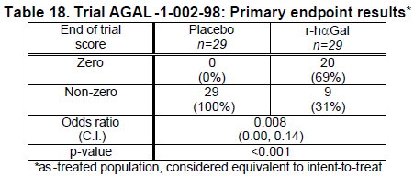
FDA事例：ファブリー病 Unvalidated 代替エンドポイントの利用
結果：有意差が認められた（p<0.001，χ²検定）
迅速承認制度 (21 CFR 601.41) に基づく承認条件 (米国)
比較対照臨床試験で，代替エンドポイントの妥当性を 示すか，あるいは生存率又は臨床的なエンドポイントでの効果を示すこと
臨床効果を確認する試験を行うこと
35か月間の第4相プラセボ対照二重盲検比較試験を実施 (AGAL-008-00)

Slide 11
2．比較対照
同時対照
通常の試験で設定
治療効果と疾患の自然経過を分離することが目的
E.g., プラセボ対照
外部対照
検出しようとする効果が疾患の自然経過の変動を 大きく上回るとき，利用可能な場合があり得る
E.g., ヒストリカル・コントロール，ベースライン対照，
無対照
Notes:
次に2つ目のポイントとして，比較対照を挙げます。
通常の試験ではプラセボ等の同時対照を設定します。
それは，治療効果と疾患の自然経過を分離することが目的のためです。
検出しようとする効果が疾患の自然経過の変動を大きく上回る場合には，同時対照を設定しなくても有効性の存在を主張できることがあり得るかと思います。
同時対照を置かないものとしては，ヒストリカル・コントロールを用いた外部対照試験やベースライン対照試験の利用が考えられます。
以降では，外部対照試験が用いられた事例を紹介致します。

Slide 12
FDA事例：ポンペ病 ヒストリカル・コントロールの利用
ライソゾーム酵素の一つである酸性α-グルコシダーゼ*(GAA) が欠損している先天性代謝異常症
患者数
全世界：4万人に1人
日本：29人(2001年調査時)
大きく3つに分類される
乳児型
生後1年以内にほとんどの 患者が死に至る
小児型
成人型
*GAA：グリコーゲンをグルコースに変換する酵素
GAA欠損により…
心臓，呼吸器及び骨格筋組織細胞の機能障害を引き起こす
出典：ジェンザイム・ジャパン株式会社 ファブリー病のページ
http://www.genzyme.co.jp/pat/jp_pat_LSD.asp

Slide 13
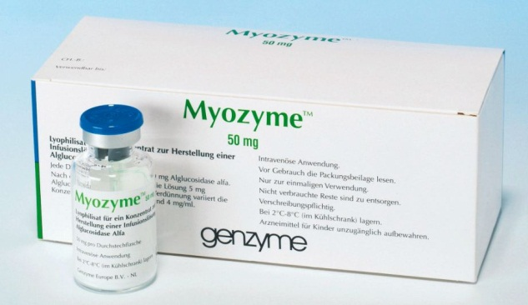
FDA事例：ポンペ病 ヒストリカル・コントロールの利用
販売名
Myozyme (米国; 2006年承認)
マイオザイム点滴静注用 (日本; 2007年承認)
希少疾病用医薬品
臨床データパッケージ(乳児型)
比較試験 (AGLU01602)
主要評価項目：生後18ヵ月における侵襲的人工呼吸補助なしでの生存率
既存対照群(AGLU-004-00) との比較 (ヒストリカル・コントロール)
試験名 | 相 | デザイン | 投与期間 | 実施国 | 症例数
AGLU-004-00 | 自然経過歴に関する疫学的研究 |  |  | 9ヵ国 | 168
AGLU01602 | P2/3 | 無作為化，非盲検， 用量設定 | 最低52週間 | 米国，欧州， イスラエル，台湾 | 18
AGLU01702 | P1/2 | 非盲検 | 52週間 | 米国，欧州， イスラエル | 21

Slide 14
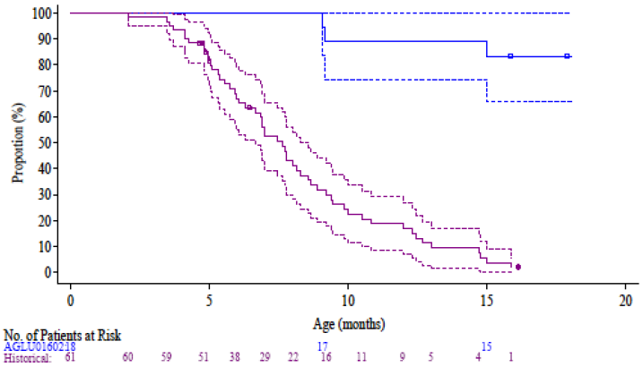
FDA事例：ポンペ病 ヒストリカル・コントロールの利用
結果：
生後18ヵ月における侵襲的人工呼吸補助なしでの生存率
本剤群：83.3% (95%CI. [66.1%, 100.0%])
既存対照群：1.9% (95%CI. [0.0%, 5.5%])
本剤群(N=18)
点線：95%CI.
既存対照群(N=61)

Slide 15
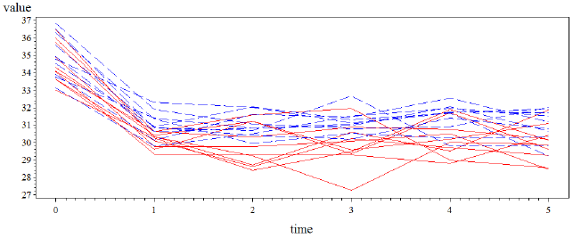
3．被験者あたりの情報量を増やすこと
統計モデルの利用
経時測定型線形混合効果モデルを利用した例 (シミュレーションデータ)
被験者ごとの時間‐応答関係データ
最終時点(時点5) における評価
t-test : p=0.044, -0.96 (-1.90 ~ -0.03)
Repeated ANOVA: p<0.001, -1.10 (-1.48 ~ -0.71)
各群10例 (赤：治療A群，青：治療B群)
Notes:
最後のポイントとして，被験者あたりの情報量を増やすことが考えられます。
SCT の場合には，臨床試験に組み入れ可能な被験者数が少ないことから，個々の被験者からの情報を多く収集すべきと考えます。
個々の被験者から同時に得られた複数の情報は，統計モデルを利用することによって効率良く示すことができる場合があります。
統計モデルとして，経時測定型線形混合効果モデルを利用した例を示します。
図は，被験者ごとの時間‐応答関係の仮想データです。
時点0がベースライン，時点1～5が投与後の測定時点を表しています。
このデータに対して，最終時点だけを用いた解析と時点1以降の5時点を用いた解析では，後者の方が信頼区間の幅が狭いことから，推定精度は良いことが分かります。
補足）
この統計モデルの例では，「時点によらず薬効差とばらつきが一定」という仮定を置いていますので，もしこの仮定が正しくない場合には，解析結果の妥当性が疑わしくなる。

Slide 16
3．被験者あたりの情報量を増やすこと
発展的な方法
モデリング&シミュレーション
ベイズ法
欧州ではいくつかの指針が示されている
Guideline on Clinical Trials in Small Populations (2006)
Concept paper on extrapolation of efficacy and safety in medicine development (2013)

Slide 17
まとめ SCTにおける新たなベネフィット評価法を実現可能とするための提言
ベネフィット評価法を柔軟に検討すべき
評価変数，比較対照，エビデンスの質と量，情報の示し方を整理
従来の枠組みの実施可能性は最大限検討すること
SCTs に関するガイドラインを作成
規制当局と製薬企業が協力
質の高い試験を実施
個々のデータには常に高い品質が求められる
評価変数の精度の向上に対する工夫を行うべき
SCTによる薬効評価へ生物統計家のさらなる寄与

Slide 18
References
ICH E9 ガイドライン, 臨床試験のための統計的原則 (1998)
CHMP, Guideline on Clinical Trials in Small Populations (2006) http://www.ema.europa.eu/docs/en_GB/document_library/Scientific_guideline/2009/09/WC500003615.pdf
EMA, Concept paper on extrapolation of efficacy and safety in medicine development (2013) http://www.ema.europa.eu/docs/en_GB/document_library/Scientific_guideline/2013/04/WC500142358.pdf
アガルシダーゼ ベータ 審査報告書 http://www.info.pmda.go.jp/shinyaku/P200400006/34053100_21600AMY00008_A100_1.pdf
アルグルコシダーゼ アルファ 審査報告書 http://www.info.pmda.go.jp/shinyaku/P200700024/34053100_21900AMX00911_A101_3.pdf

Slide 19
Appendix

Slide 20
少数例でエビデンスを確立するための 基本的な考え方
高い
（複数の検証試験のメタアナリシスに基づくエビデンス）
２つの検証試験によるエビデンス
１つの検証試験の結果と，これと同じ方向を指し示す外部情報で補う
ことによって得られたエビデンス
市販後に
エビデンスを
高める
モチベーション
承認時点の
エビデンス
１つの試験から効果の大きさとその不確実性を推定し，同じ方向を
指し示す他の試験の情報，従来得られている知見をモデル化し，
効果の大きさを推定した結果などにより，エビデンスを補強すること
によって得られたエビデンス
一例一例の症例の体内で起きている現象をストーリーとして捉える
アプローチによって得られたエビデンス
低い

